Slide 1
Digitální inovace ve zpravodajství
Kde jsme na mediálním poli a proč digitální inovace potřebujeme?

Slide 2
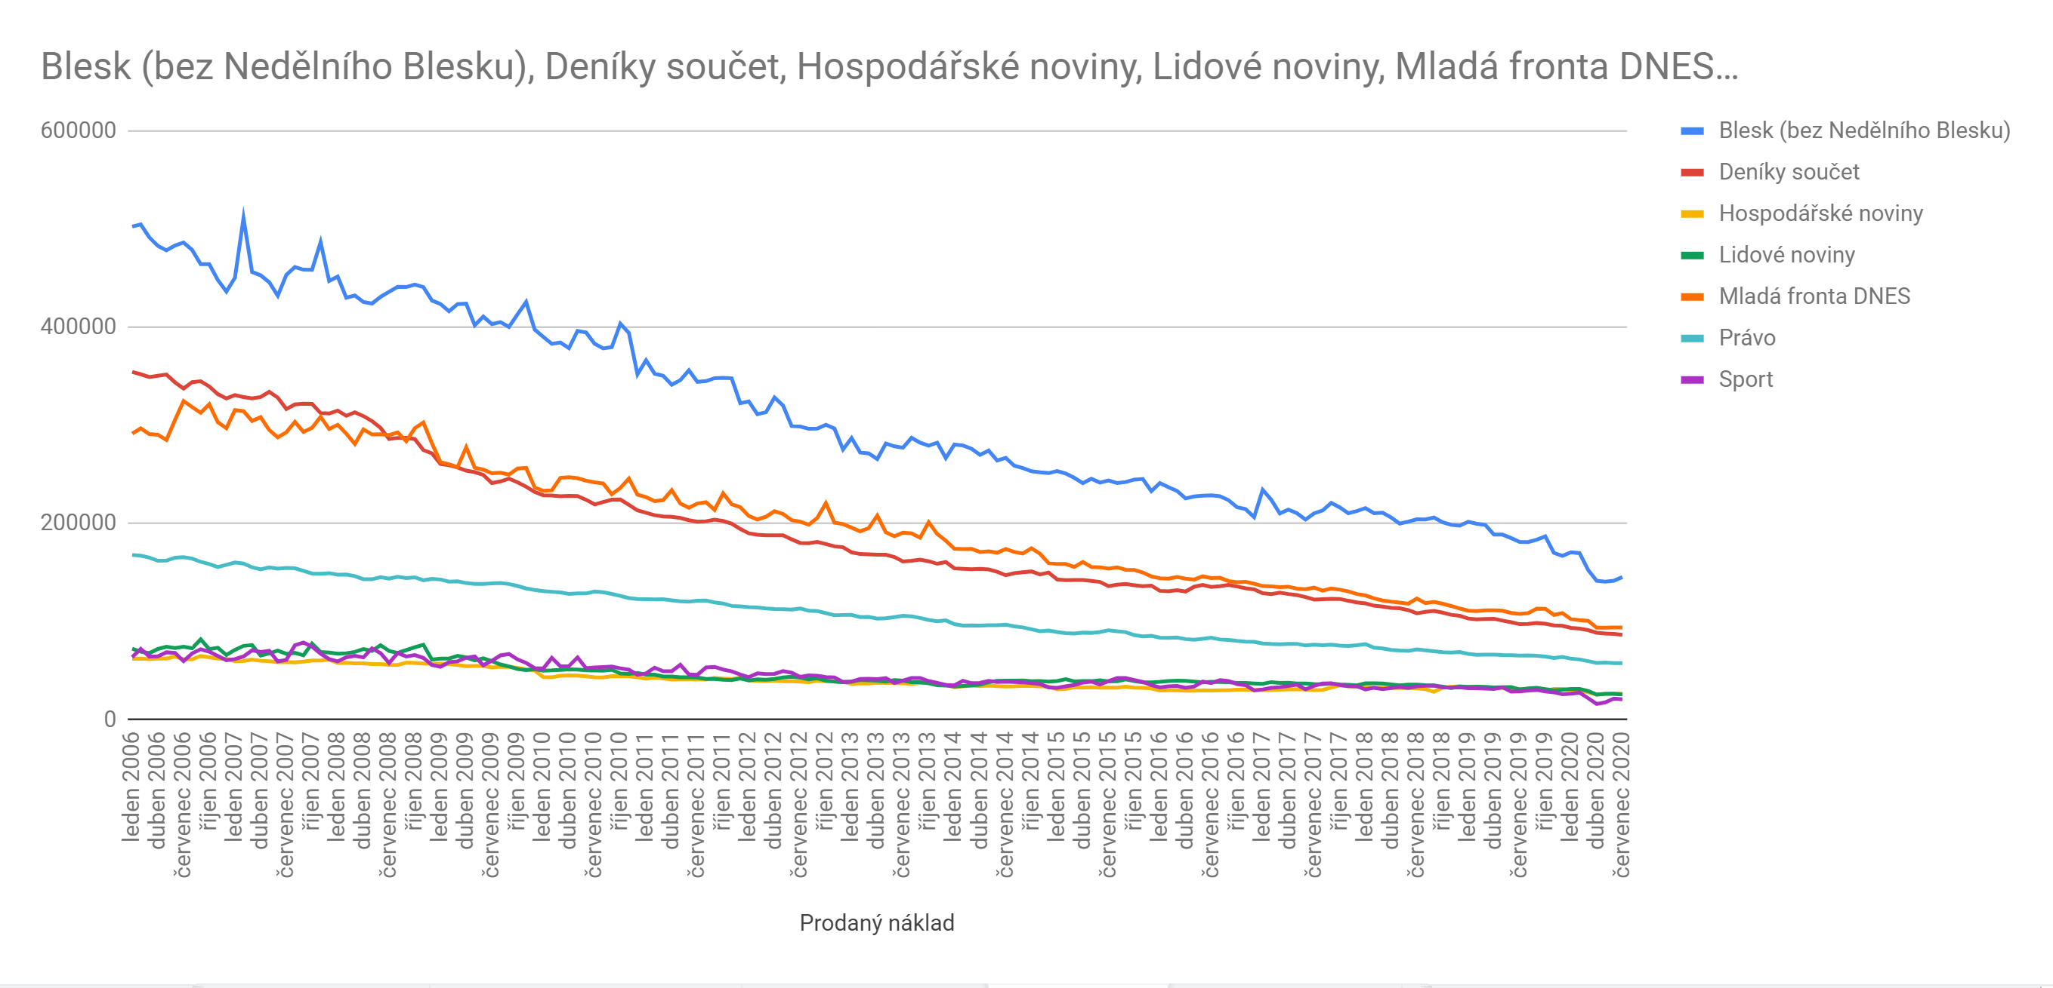
Poslední dekáda – totální změna v obsahu a doručování zpráv:
Pokles prodejů printu v ČR 2006 - 2020

Slide 3
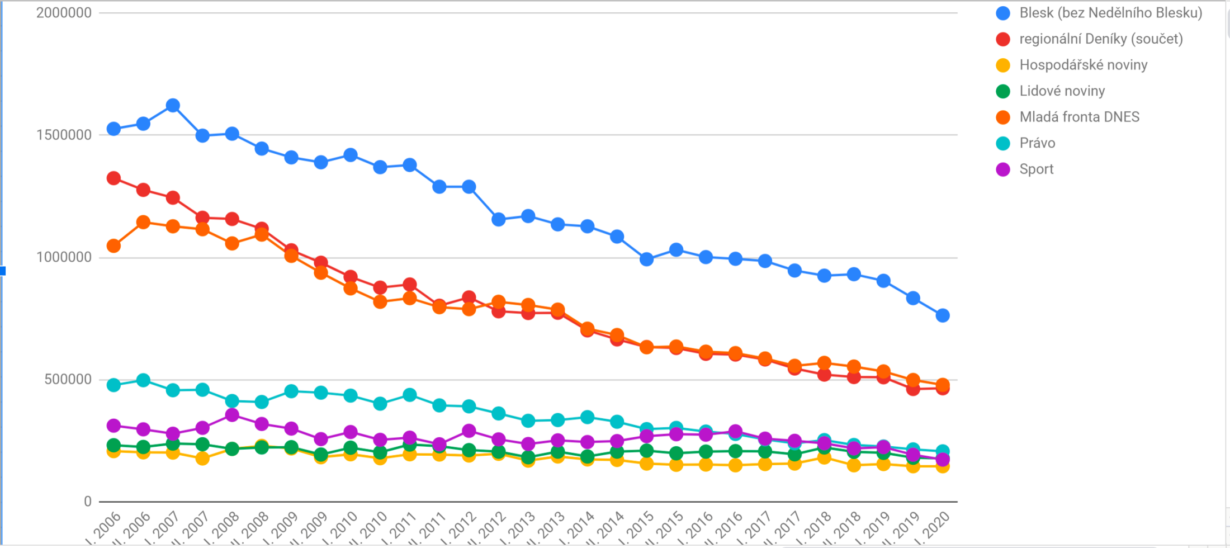
Poslední dekáda – totální změna v obsahu a doručování zpráv:
Pokles čtenosti printu v ČR 2006 - 2020

Slide 4
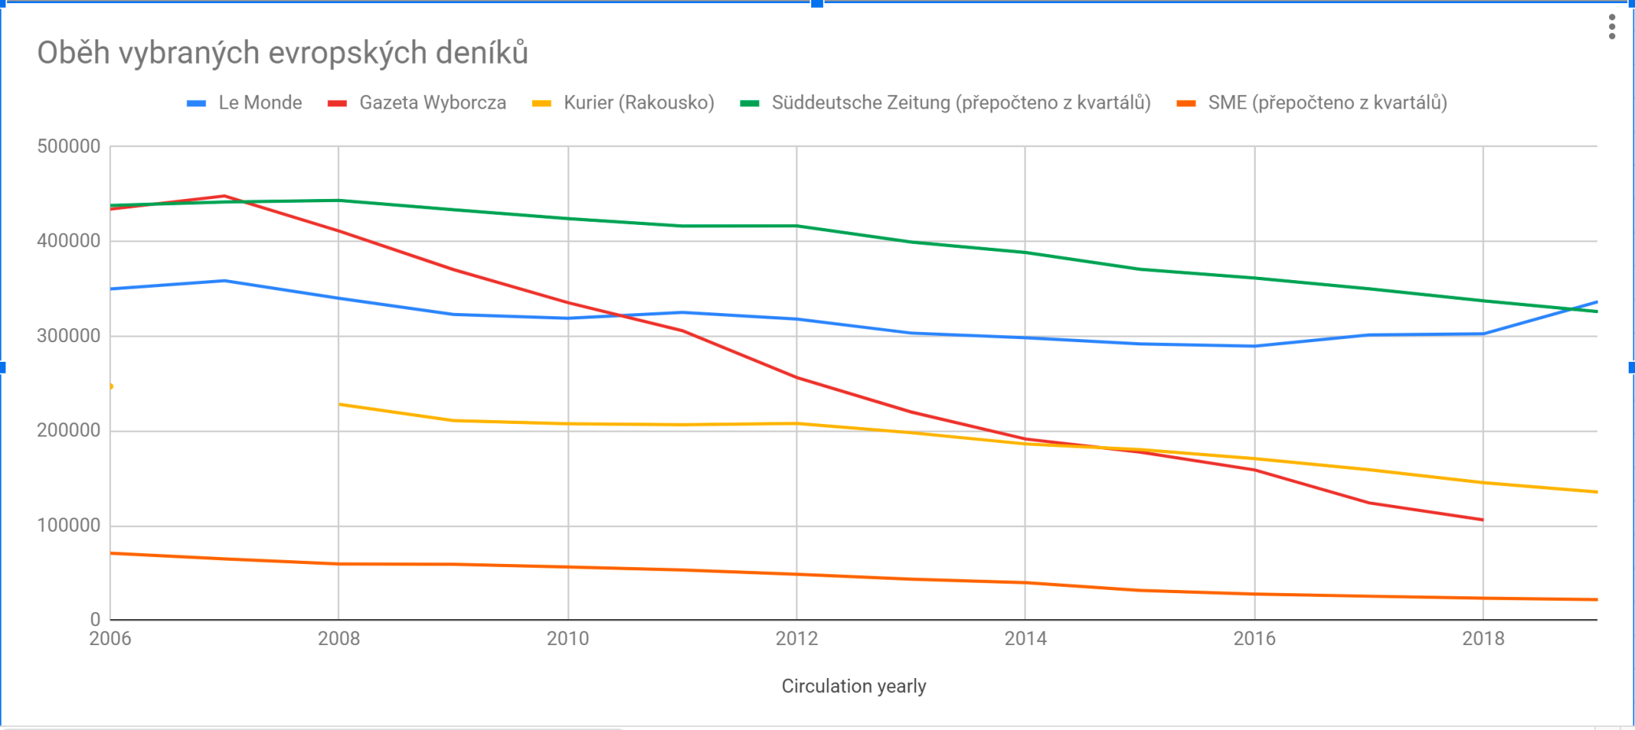
Změna Západ vs. Východ: Pokles čtenosti vybraných deníků v EU 2006 - 2020

Slide 5
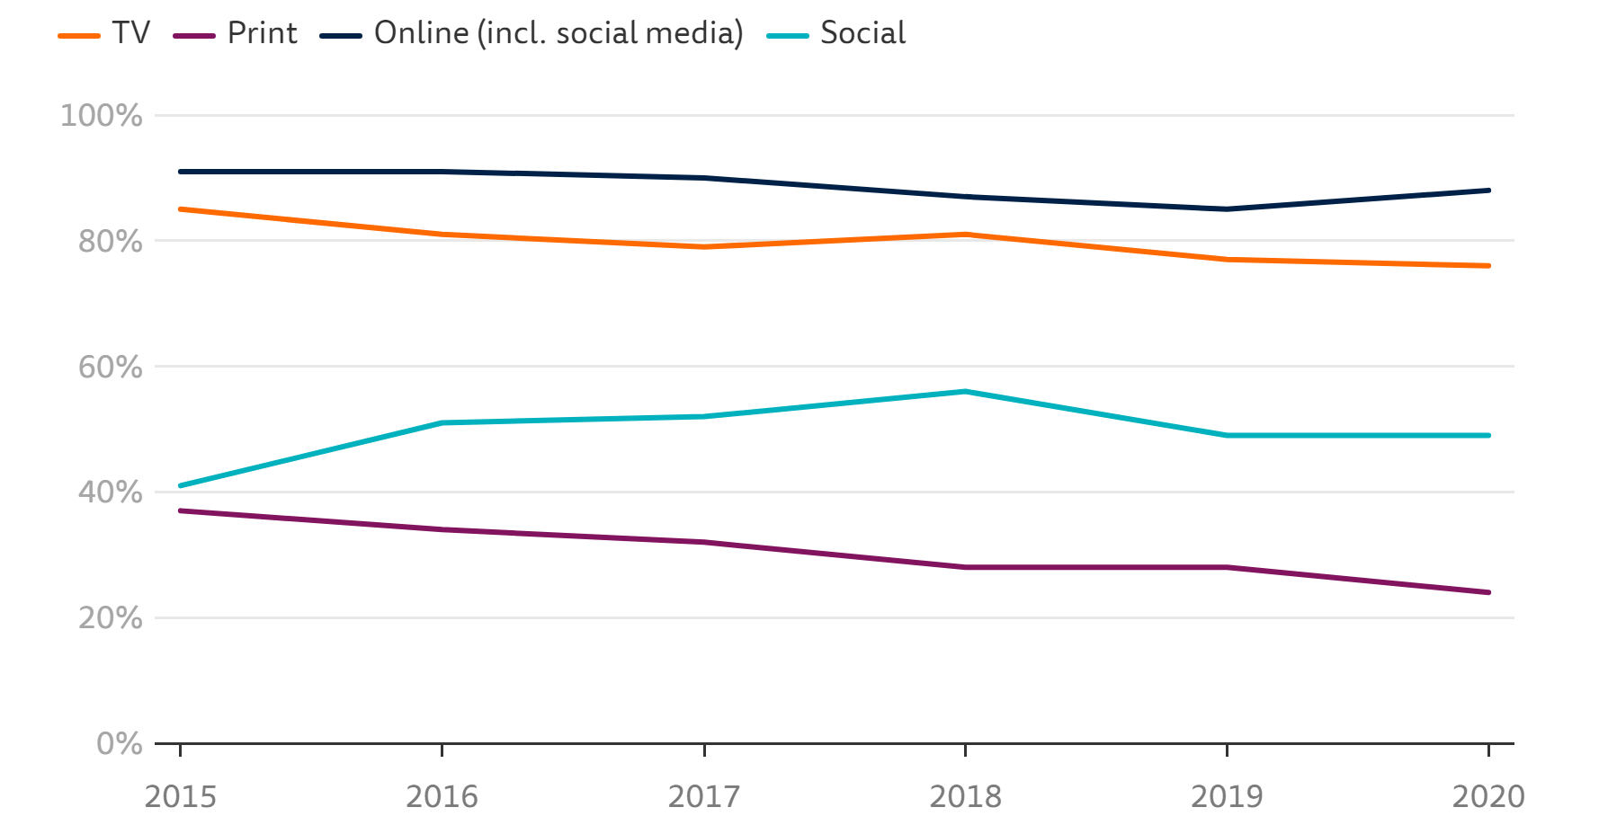
Zdroje konzumace zpráv v ČR 2015 - 2020

Slide 6
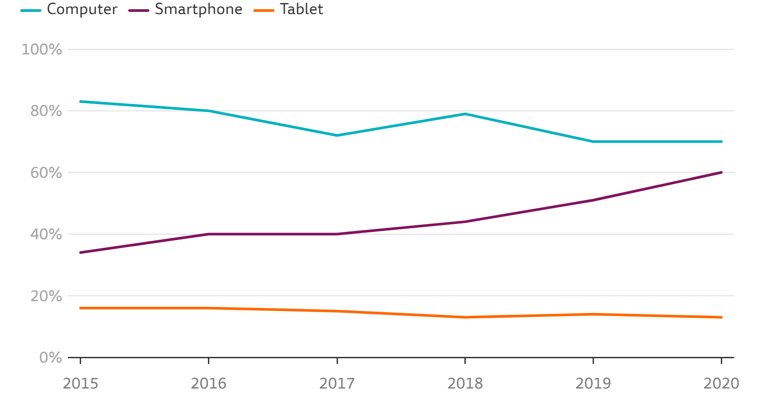
Nástroje zobrazování on-line zpráv v ČR 2015 - 2020

Slide 7
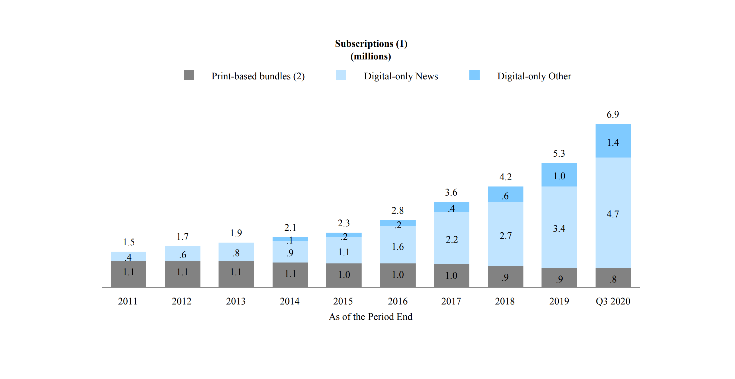
Print vs. on-line: New York Times
NYT

Slide 8
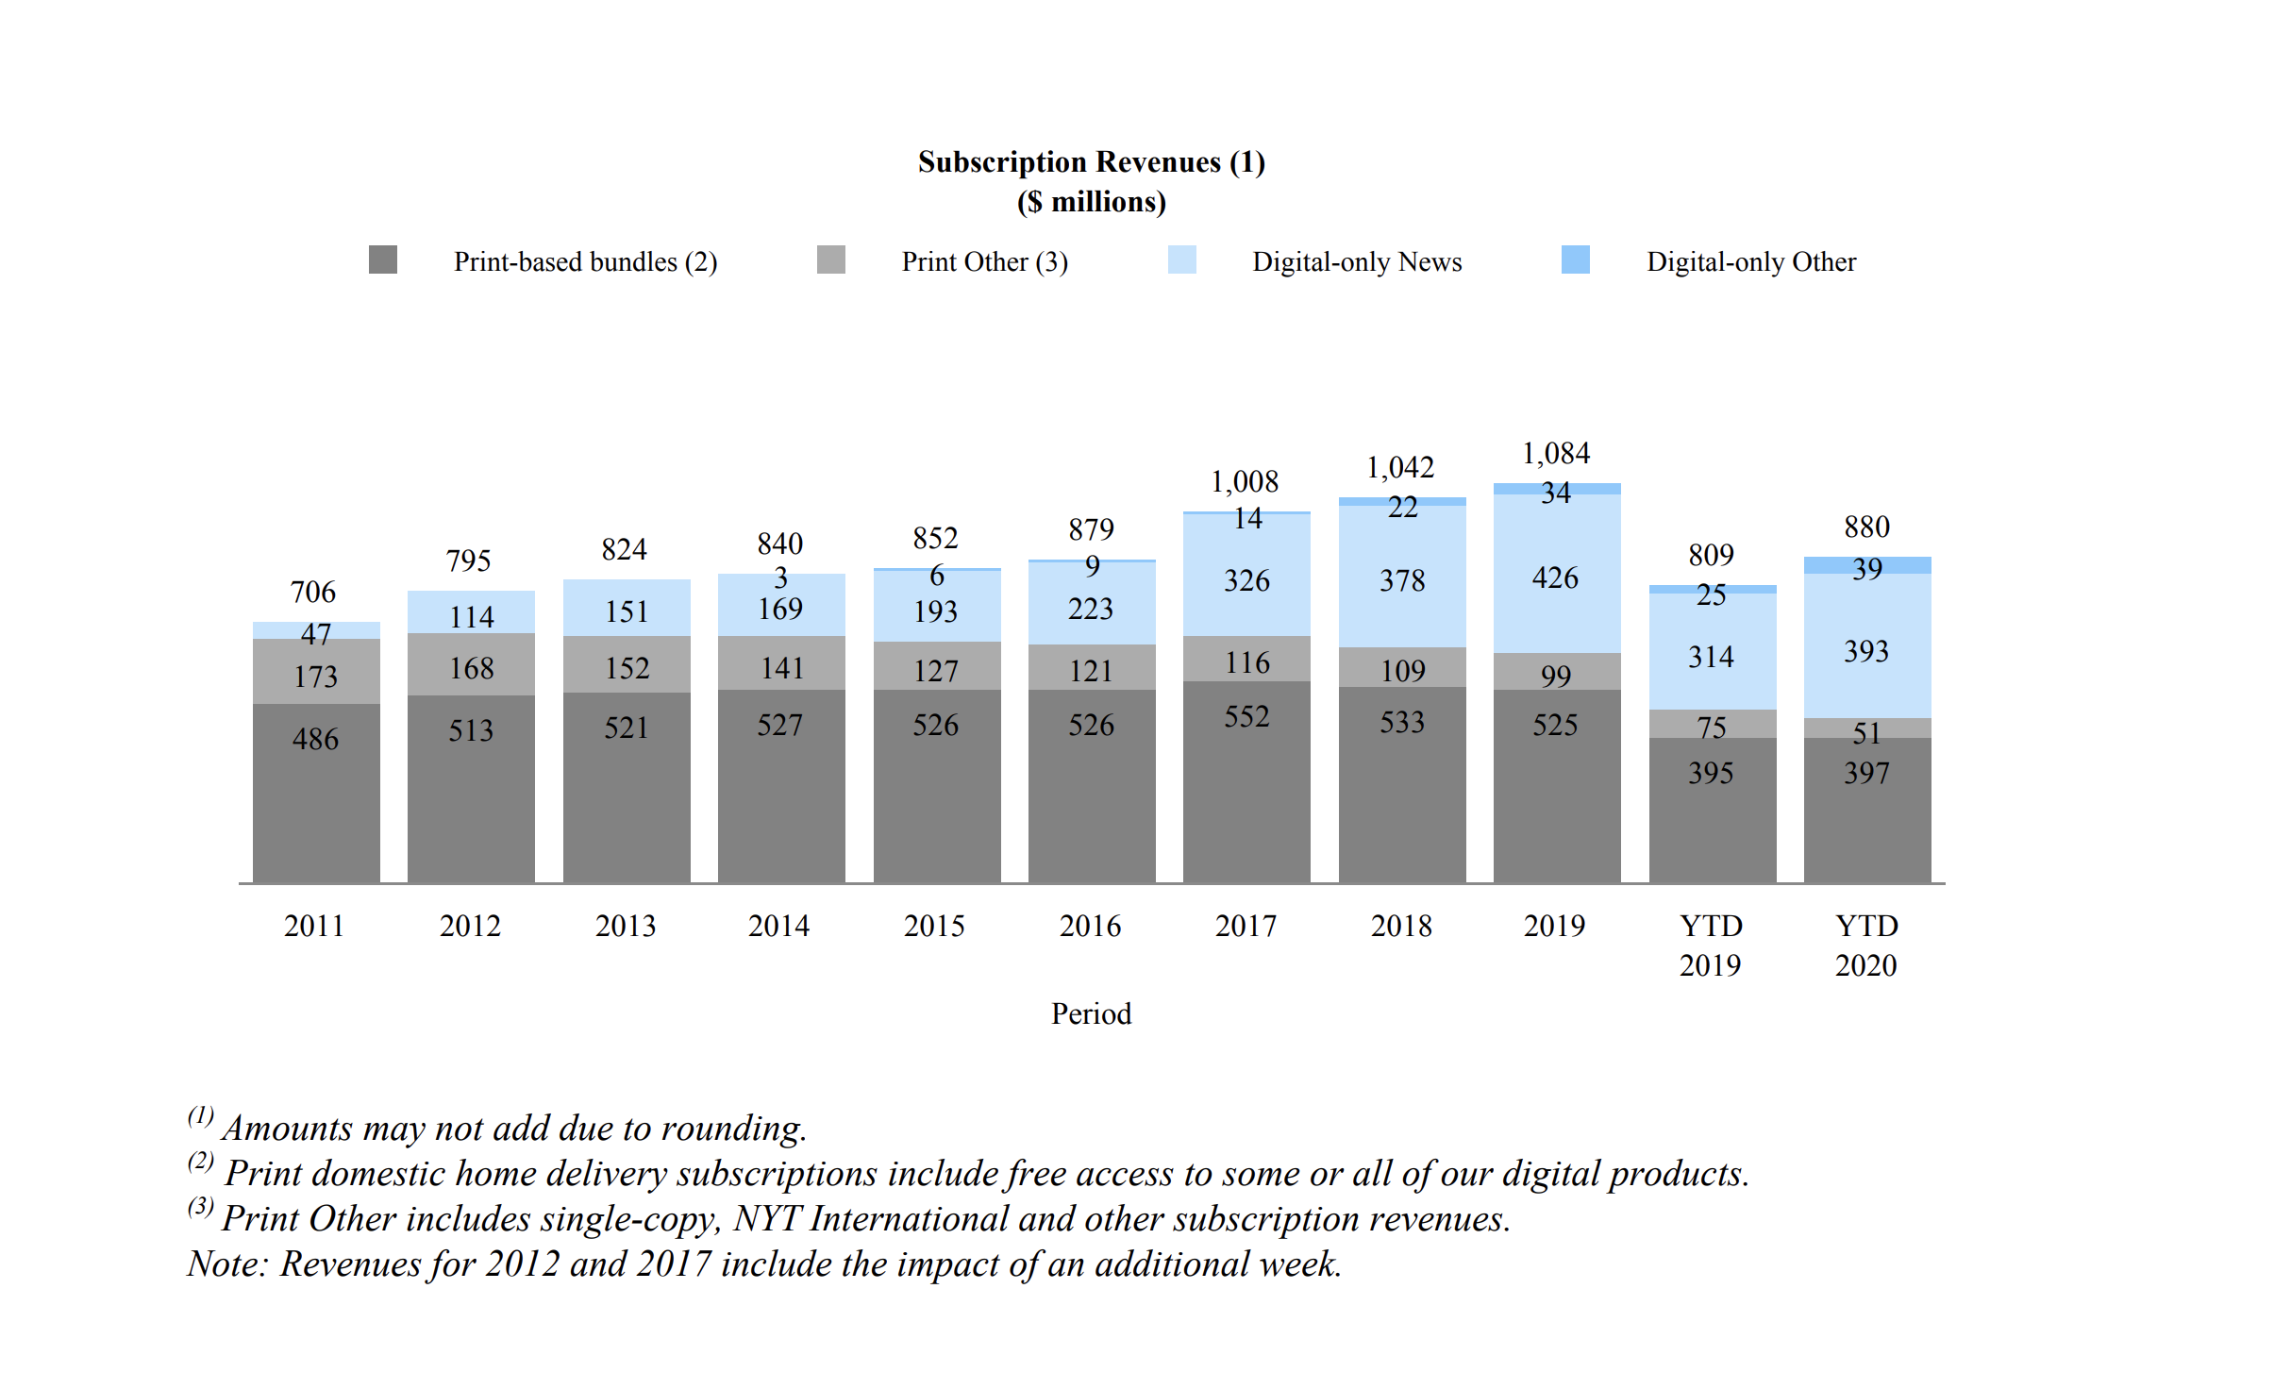
Print vs. on-line: New York Times
NYT

Slide 9
Výzkum společnosti MEDIAN o mediálním chování a zvycích populace ČR
Segmentaci provedena na datech MML-TGI Market & Media & Lifestyle –Target Group Index
Segmenty byly nalezeny tzv. shlukovou analýzou podobností chování
14 000 respondentů
Věk 15-79 let

Slide 10
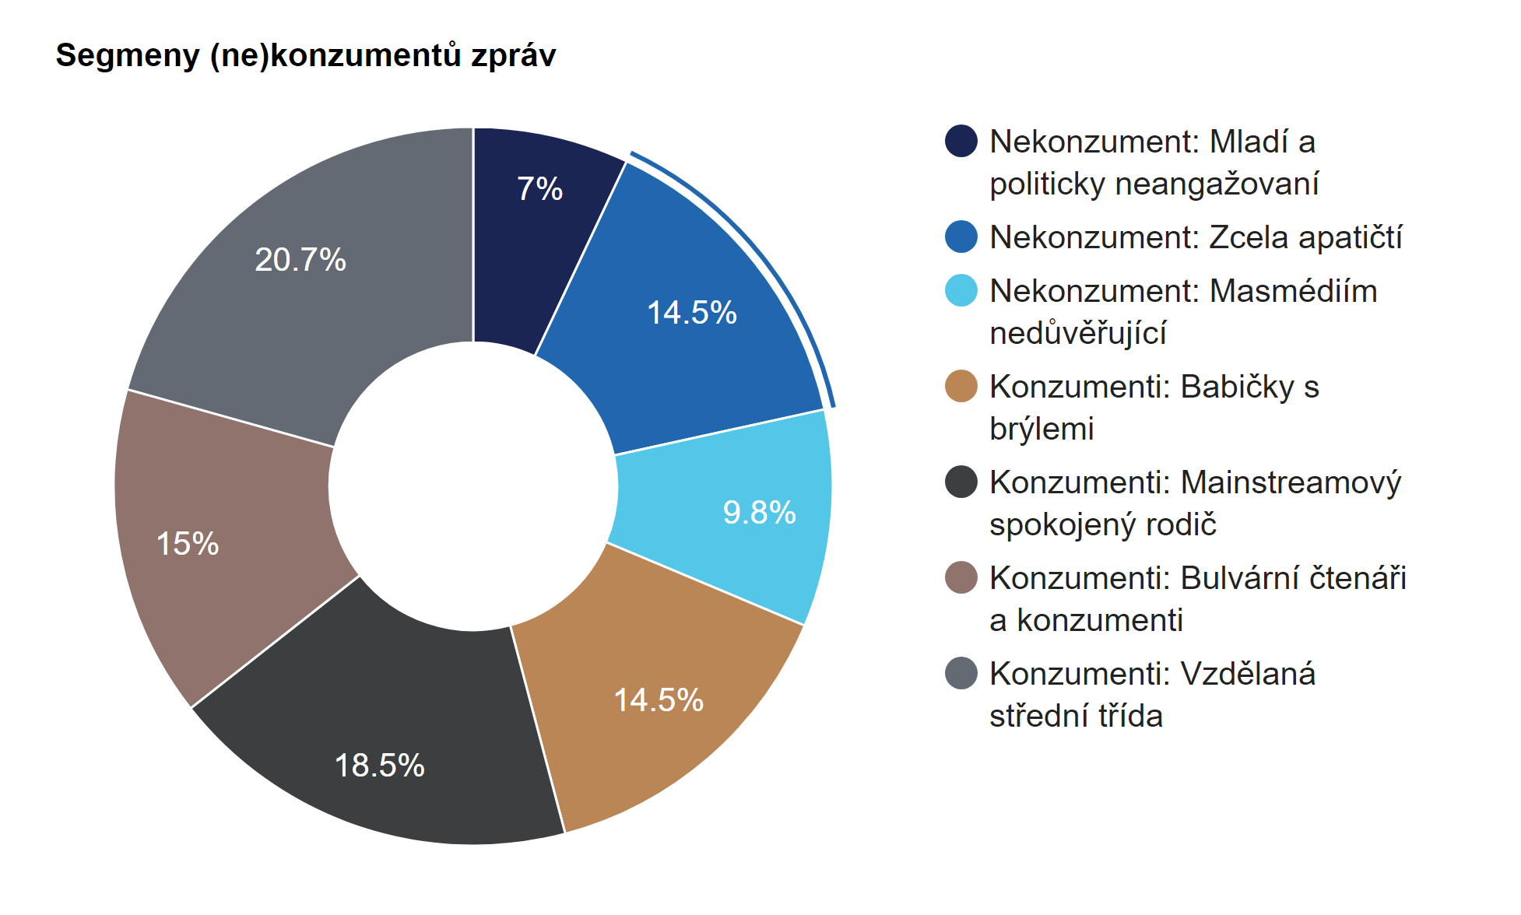
(Ne)konzumenti zpravodajství v ČR

Slide 11
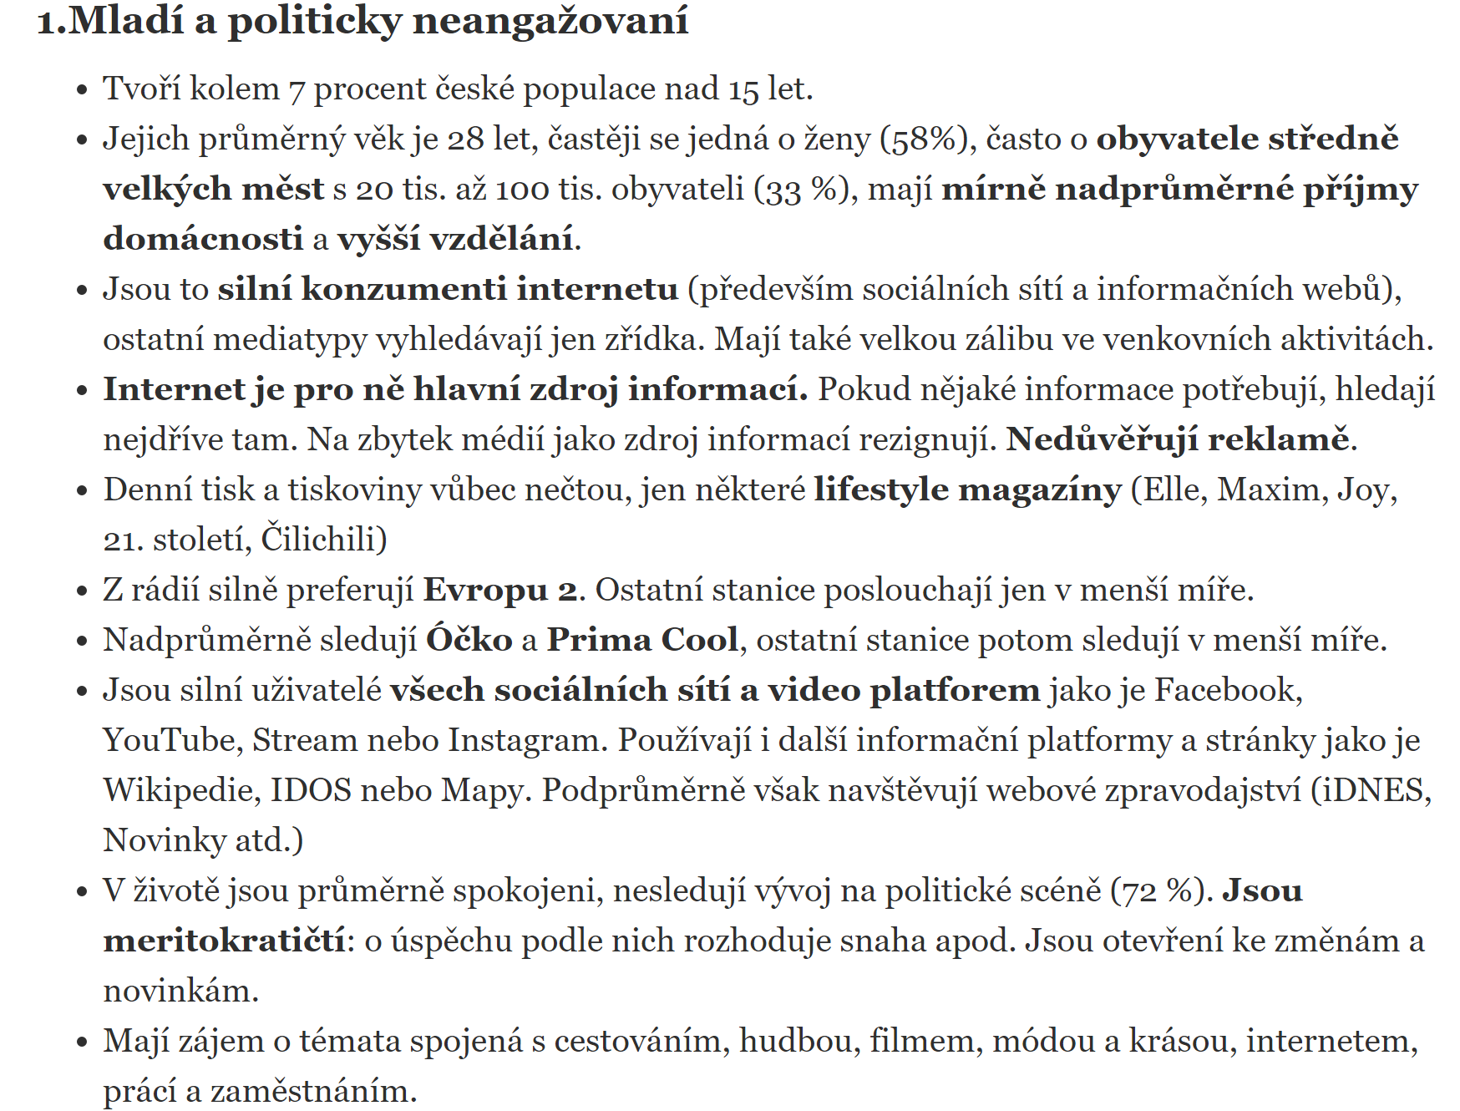

Slide 12
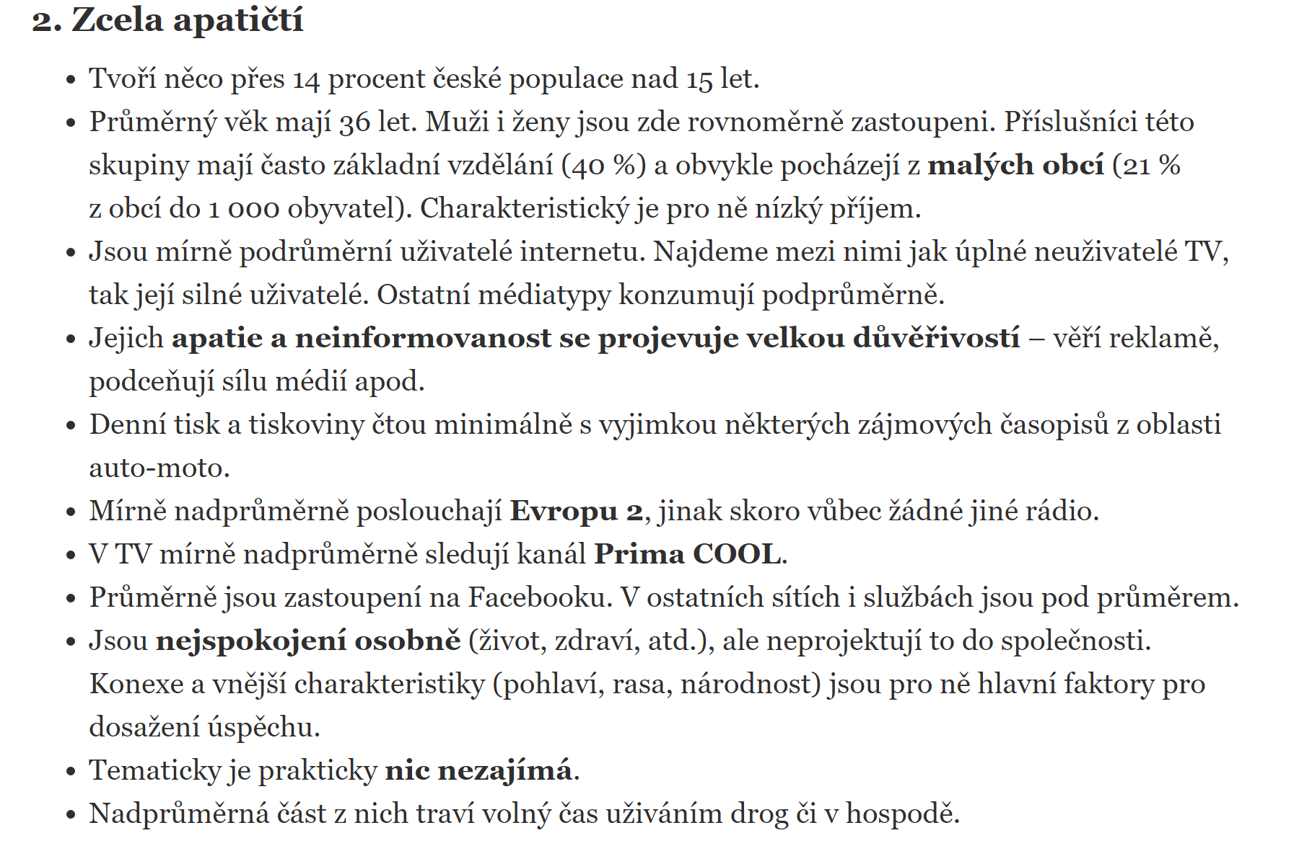

Slide 13
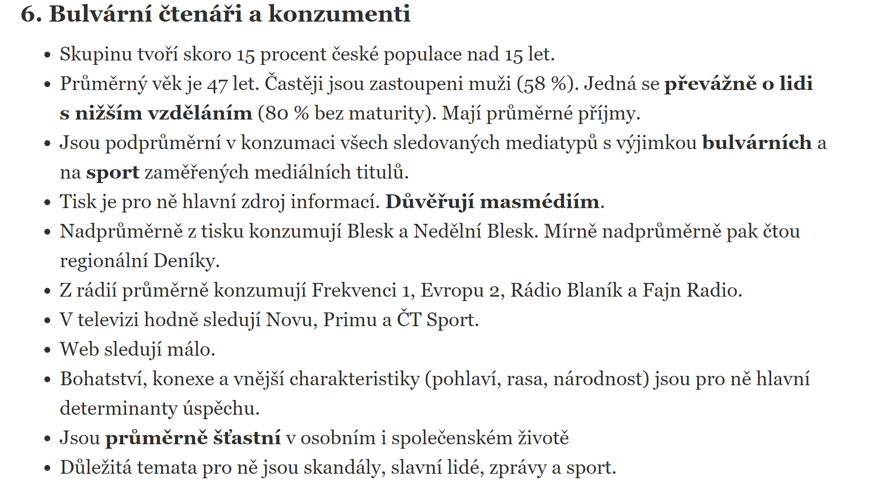

Slide 14
Důsledky současného stavu
Existují významné skupiny obyvatelstva, které nekonzumují zpravodajské informace
Výrazně se mění preference v konzumaci zpráv z textu směrem k obrazu a výraznému zjednodušení obsahu
Ve společnosti se fragmentarizací zdrojů zpráv výrazně prohloubila informační asymetrie (mnohost zdrojů on-line, sociální sítě)
→ Vše se propisuje do politiky a tím zpětně do společnosti

Slide 15
Různé výzvy v komunikaci zpravodajských informací relevantním skupinám
Každá skupina konzumuje média JINÝMI způsoby (datasety máme k dispozici)
Každá skupina má JINÉ životní preference a je zcela jinde na socio-ekonomické škále
Lidé ze všech tří skupin chodí k volbám (v různé míře)

Slide 16
Základní otázky pro naší další práci
Jakou formou digitálního obsahu se zpravodajstvím oslovit každou skupinu?
Jakými způsoby jim obsah doručit?

Slide 17
Děkuji za pozornost
Jiří Kučera
NFNŽ, ©2020

